Slide 1
Vielu negatīvā ietekme uz organismu
K. Cetrovska
PIKC LVT dabaszinības
2. pielikums

Slide 2

«Jebkura viela ir inde, un neviena viela nav bez toksiskām īpašībām. Medikaments no indes atšķiras tikai ar devām»
rakstīja viduslaiku ārsts Paracelzs
chabotarmagnac.com

Slide 3
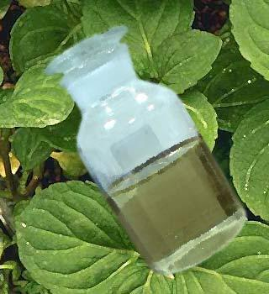
Kas ir toksiskums un toksisko vielu letālā deva?
Jebkurš ķīmiskais savienojums var būt toksiska viela, ja tas nonāk organismā tādā daudzumā, kas izraisa dzīvībai svarīgu funkciju traucējumus.
Par letālu devu sauc vielas masu, kas izraisa organisma bojāeju.
Ja vielas letālā deva ir mazāka par 15mg/kg, šī viela ir toksiska.
Toksiskums ir viena no vielas īpašībām, kas izpaužas, vielai nokļūstot organismā.
Patoloģiskās izpausmes, toksiskai vielai iedarbojoties uz organismu, sauc par intoksikāciju jeb saindēšanos. (Dabaszinības 11.klasei)
spoki.tvnet.lv

Slide 4
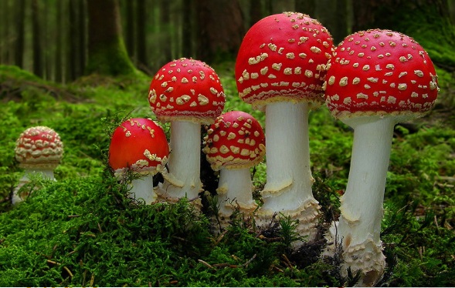
Kā toksiskās vielas nonāk mūsu organismā?
Caur barības traktu:
Tiek apēstas vai iedzertas.
Lielākoties cieš bērni!
Kāpēc ?
manapolise.lv

Slide 5
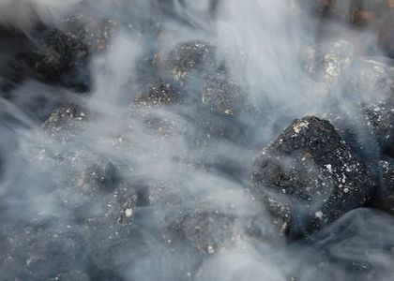
2. Caur elpošanas sistēmu:
Cilvēka plaušu virsma ir ļoti liela, un tāpēc, ieelpojot toksiskās vielas, tās ļoti ātri nonāk asinsritē.
Visbīstamākās ir toksiskās gāzes, kurām nav smaržas!
Kāpēc?
ntz.lv

Slide 6

Caur ādu:
Toksisko vielu nokļūšana organismā ir vislēnākā.
Viegli iekļūst taukos šķīstošās vielas.
berrywerks.com

Slide 7
Kā toksiskās vielas iedarbojas uz organismu?
Tieša – izraisa audu bojājumus.
Neirotoksiska – iedarbojas uz nervu sistēmu.
Imūntoksiska – iedarbojas imunsistēmu.
Mutagēna – izraisa slimības un defektus nākamajām paaudzēm.
Kancerogēna – dzīviem organismiem veicina ļaundabīgo audzēju veidošanos.

Slide 8
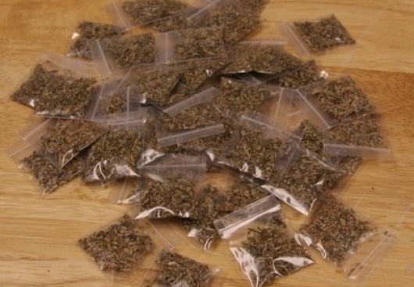
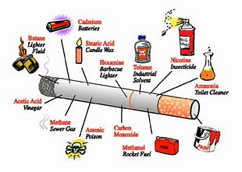
Atkarību veidojošas vielas
Dabiski vai mākslīgi iegūtas vielas, kas ietekmē organisma centrālo nervu sistēmu, izraisot mākslīgi uzlabotu garastāvokli un fiziskās spējas, iespaido uztveri un apziņu, izraisa baudas sajūtas, sauc par narkotiskajām vielām.
Vairums narkotisko vielu ir bīstamas,
jo veido atkarību!
celojumi.info

Slide 9
Atkarība ir biopsihosociāla slimība, kas izmaina cilvēka personību:
bioloģiski – rada fiziskus traucējumus orgānu darbībā;
psiholoģiski – izmaina cilvēka domāšanu;
sociāla – traucē cilvēka normālu saskarsmi ar sabiedrību.

Slide 10
Ir divu veidu atkarības:
Fiziskā atkarība
Psihiskā atkarība
Cilvēks vairs nevar iztikt bez narkotiskajām vielām, jo jūtas fiziski nepanesami slikti.
Stāvoklis uzlabojas, tikai saņemot kārtējo devu, kas nepārtraukti jāpalielina.
Cilvēkam ir nepārvarama vēlēšanās atkārtoti baudīt atkarību izraisošo vielu, lai mainītu savas emocijas un garīgo stāvokli (aizmirstu kādu pārdzīvojumu)

Slide 11
Izmantotā literatūra
Jansone – Henkuzene I., Jonāne L., Vilks I., Reinholde A. (2011). Dabaszinības 11.klasei. R.: Lielvārds, 208 lpp.

